Slide 1
„ŽEMĖS PRAŠYMAS“
Kauno lopšelis- darželis „Liepaitė“
Parengė: Rasa Barvainienė
Aistė Guobė

Slide 2
„ŽEMĖS PRAŠYMAS“
Tikslas: Ugdyti vaikų ekologinį sąmoningumą ir aplinkosauginį mąstymą, atsakomybę už savo poelgius.
Uždaviniai:
Siekti, kad vaikai suvoktų grėsmingos žmonių įtakos gamtai pavojų;
Formuoti aplinkosauginius elgesio įgūdžius ;
Gilinti žinias apie šiukšlių rūšiavimą, skirstant jas į atliekas ir antrines žaliavas;
Ugdyti meilę gamtai, lavinti estetinius jausmus;
Skatinti norą kultūringai elgtis gamtoje, skiepyti draugiškumą, pastabumą.

Slide 3
„ŽEMĖS PRAŠYMAS“
Ar girdite, kaip tiksi Žemės laikrodis? Pavasarį keičia vasara, rudenį – žiema. Sugrįžtantis pavasaris atneša visiems daug džiaugsmo. Norisi ilgiau pabūti lauke, pažaisti su draugais, pasivažinėti dviračiu, riedučiais. Akytės pakyla į dangų. Ten vis ilgiau užsibūna saulutė, vis karščiau šildo. Jos spinduliai pakutena medžius. Jie puošiasi pumpurėliais, kurie tuoj pavirs žaliais lapeliais. Rytais jus pažadina ir į darželį lydi paukštelių čiulbėjimas. Matome besikalančią žolytę ir pirmuosius pavasario žiedus. Tačiau ne visur taip gražu...
Pasižiūrėkite ir paskaitykite „Žemės prašymas“ ir suprasite kodėl.
AISTĖ
RASA

Slide 4
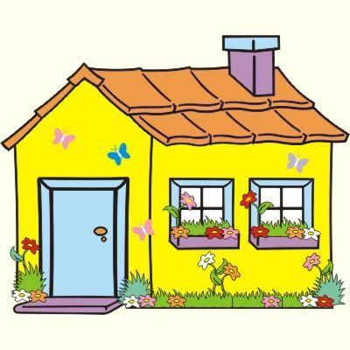
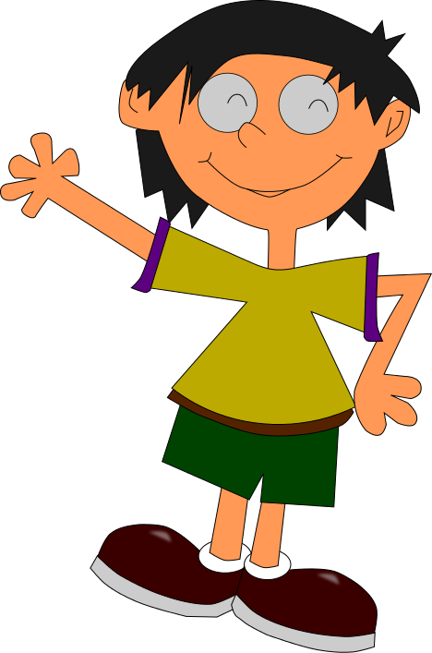
„ŽEMĖS PRAŠYMAS“
Suskamba telefonas
Taip! Taip !...Tai pagalba.
Padėti galime tikrai!

Slide 5
Padėti galime tikrai,
Nes pasiruošę esame gerai. Turime daug didelių maišų, guminių pirštinių tvirtų.
Tai vykstam visi kuo skubiau !

Slide 6
Mes vykstam, vykstam, vykstam padėti tiems, kas kviečia. Šaunus būrys vaikų tuoj viską sutvarkys.

Slide 7
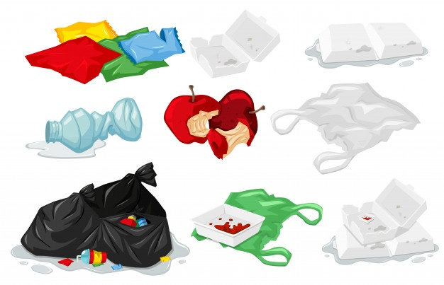
Nesimato tų, kas kvietė, kas tiek šiukšlių čia primėtė?

Slide 8
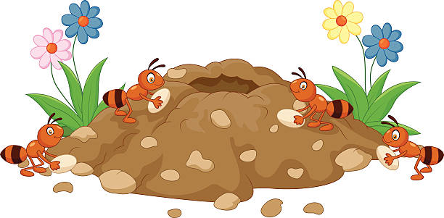
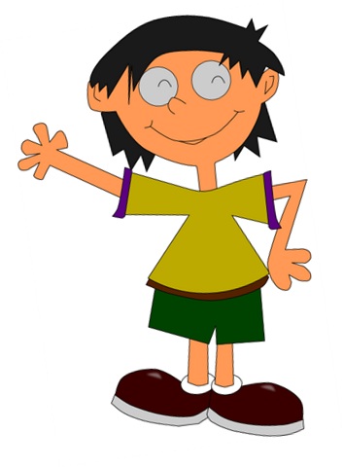
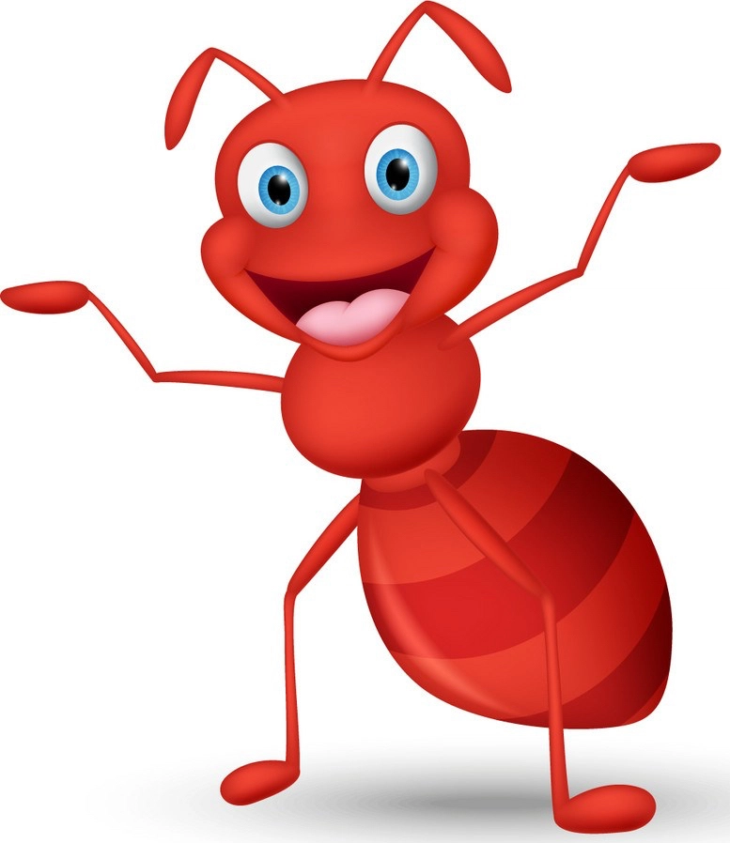
Rinkim šiukšles kuo greičiau, skruzdelytėms bus švariau.
Šiukšlės užvertė visus takus, mums praeit labai sunku.

Slide 9
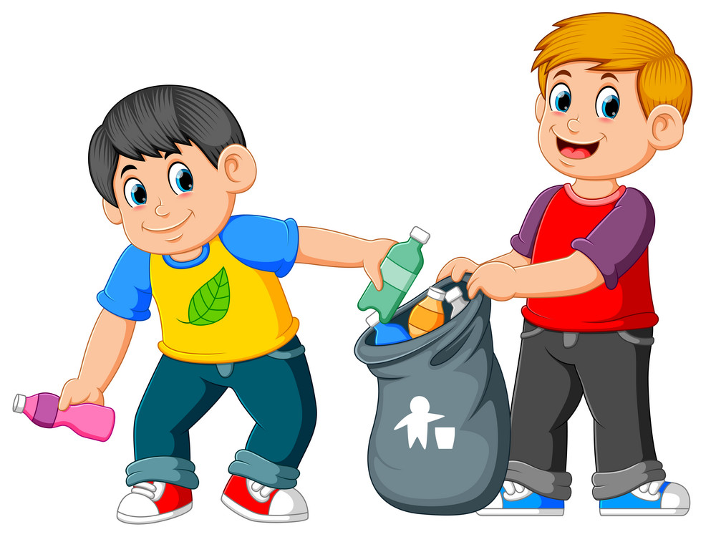
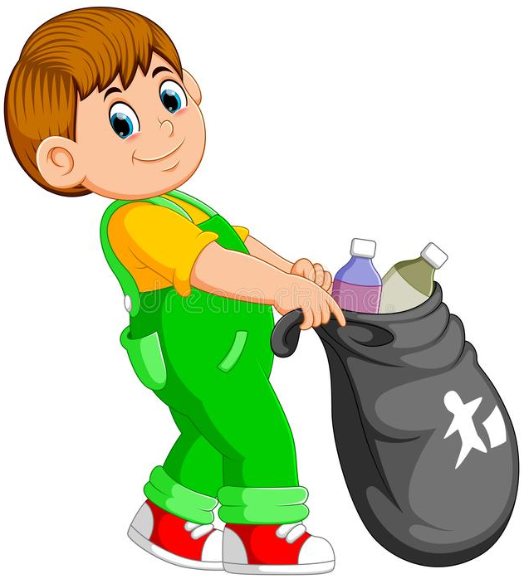
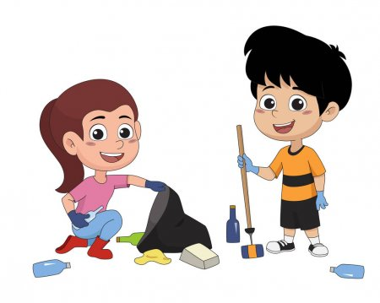
Ačiū, ačiū jums, vaikai! Mums padėjote labai !

Slide 10
Mes vykstam, vykstam, vykstam padėti tiems, kas kviečia. Šaunus būrys vaikų tuoj viską sutvarkys.

Slide 11
Mes norime papuošti parkelį žiedais, bet mus prispaudė šiukšlės visai.
Surinksim šiukšles į maišus ir bus parkelyje gražu, juk čia pražys tiek daug gėlių.

Slide 12
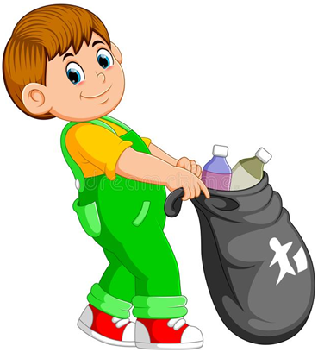
Ačiū jums, vaikai !

Slide 13
Mes vykstam, vykstam, vykstam padėti tam kas kviečia.

Slide 14
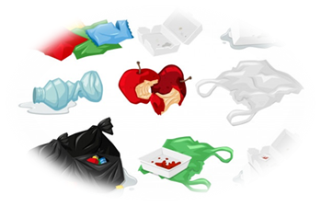
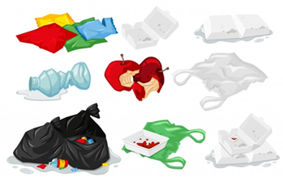
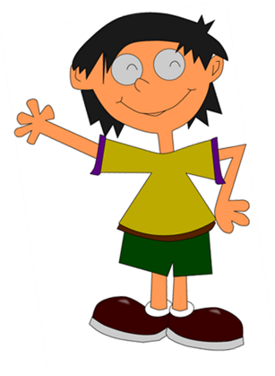
Surinksim šiukšles į maišus ir čia gyventi bus smagu!
Čia daug šiukšlių visokių, susižeisti aš galiu...

Slide 15
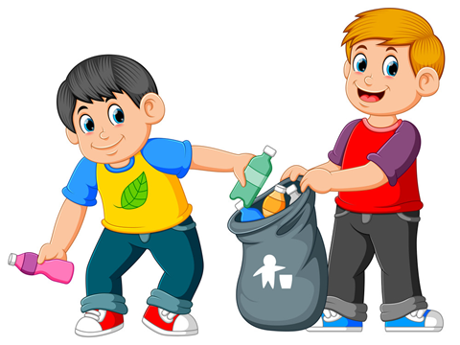
Ačiū jums labai vaikai!

Slide 16
Dabar jau čia gražu, nes aplink labai švaru.
O jei švari aplinka- tai gera visų sveikata.

Slide 17
Aš - Žemė! Noriu jums perskaityti savo prašymą.
Aš – Žemė. Myliu žmogų ir jo darbščias rankas. Patinka man jo jėga ir protas. Juk žmogus stato dangoraižius ir užtvankas, tiesia kelius, geležinkelius ir užkariauja kosmosą.
Tačiau tas pats žmogus kerta girią ir teršia miškus šiukšlėmis. Degina sausą žolę ir išmargina jūrą naftos dėmėmis.
Žmogau, išsaugok mane ateinančioms kartoms!

Slide 18
Kovo 20 diena – Žemės diena!
Tad visus didelius ir mažus kviečiame paminėti Žemės dieną ir atlikti šias užduotis...

Slide 19
1. Siūloma tėveliams, kartu su vaikais pažiūrėti šiuos pažintinius filmukus:
https://youtu.be/Xb6OjVaodO0
https://youtu.be/OYeIYI1-CG0
https://youtu.be/WiMkWykofsQ
2. Dalyvauti ilgalaikiame projekte „Kūryba dovanoja gerą nuotaiką visiems“. Kūrybinė- edukacinė veikla namuose tema „Gamta bunda“. (Priemonės ir atlikimo technika pasirinktinai. „Nykštukų“ grupės tėveliai atliktus darbus nufotografuoja ir siunčia:
rasabarv72@gmail.com
aisguob@gmail.com
3. Kad mūsų žemė būtų ne tik švari, bet ir graži kviečiame vaikučius su tėveliais namuose pasėti sėklas. Pasėjus sėklas jas prižiūrėti, kol išdyks daigeliai. Stebėti augalo augimo procesą ir jį fotografuoti.
4.Mokinamės eilėraštuką apie žemę „Mylėkim Žemę“.

Slide 20
Mylėkim Žemę
Žaliuoja Žemė – Visiems gražu. Kai žydi gėlės, Lakstyt smagu.
Nebus to grožio, Vai negerai, Jei Žemę skriausim Blogais darbais.
Mylėkim Žemę, – Juk mes iš jos. Te saulė šviečia Širdelės mus.

Slide 21
ŠAUNUOLIAI ! GERAI PADIRBĖJOTE!
Iki kito susitikimo !
Labai lauksime jūsų darbelių, nuotraukų.
rasabarv72@gmail.com
aisguob@gmail.com

